Slide 1

What to do with statistics?
Anet en Trond

Slide 2
Verschillende doelen van statistiek
Wat is het effect van X op Y?
Hoe onzeker is het effect van X op Y?
Wat kan ik over de populatie zeggen op basis van de kenmerken van mijn steekproef?
Hoe kan ik de situatie van nieuwe observaties voorspellen?
Wat voor patronen zijn er zichtbaar in mijn data?
Notes:
Radiologists use statistics to sharpen their images (e.g. MRI) and improve their diagnosis.
Doctors use statistics to target your treatment to your symptoms or body.
Physicists use statistics to find useful patterns in the huge data dumps by the Large Hadron Collider.
Insurance companies use statistics to model risks for potential clients.
Google uses statistics to serve you targeted ads.
Netflix uses statistics to create hit shows.
Spotify uses statistics to suggest music to you.

Slide 3
Effecten bepalen
Het kwantificeren van de relatie tussen X en Y
Y = doel, uitkomst, reactie, afhankelijke variabele
X = predictor, input of onafhankelijke variabele
Methode: regressieanalyse
Functie staat vast
Y = f(X)+
Verschillende varianten functies afhankelijk van kenmerken van Y (OLS, logistisch, tobit, etc.)
Doel:
Onderzoeken of een bepaalde X van invloed is op Y, na controle voor andere X-en
Notes:
Explanatory: welke x is relevant
Inferentie: functie staat vast
Je data moet voldoen aan de randvoorwaarden
Niet altijd OLS, maar bijv logistisch bij y = 0/1
Prediction

Slide 4
Voorspellen
Doel:
Modelschatting optimaliseren
Imputeren van ontbrekende gegevens
Crossvalidatie
Data opsplitsen in ‘training’ en ‘testing’ deel
Random selecties, of gesplitst in tijd (tijdreeksanalyse)
Model schatten voor training deel, gebruiken om y te voorspellen in testing deel
K nearest neighbour classifying
Variatie in y bepaalt hoe de functie eruit ziet, functie staat niet vooraf vast
Notes:
Crossvalidatie
Random testing/training
Kan niet met tijdsreeksen (serial autocorrelation): dan eerste periode op tweede periode schatten

Slide 5
Patronen identificeren
Geen uitkomstvariabele Y
Zoeken naar patronen in verschillende kenmerken van cases
Doel:
Welke cases lijken meer op elkaar?
Welke variabelen verklaren de meeste variatie?
Voorbeelden:
Principale compenentenanalyse
Clusteranalyse
Sequentieanalyse
Notes:
Find patterns in x 1 ,…,x n x1,…,xn
We can use this model to e.g. find out if some cases are more similar than other cases or which variables explain most of the variation
Examples:
Principal Components Analysis
k-means clustering

Slide 6
Voorbeeld: identificeren carrièrepaden
Voor alle voormalig werklozen uit 2007-2009:
Maandelijks arbeidsmarktstatus vastgesteld (in totaal voor 60 maanden)
Vier mogelijke statussen:
Standaardbaan
Flexibele baan (1ste, 2de, 3de, … 6de)
WW-uitkering
Inactief (bijstand of geen inkomen)

Slide 7
Identificeren carrièrepaden
1
W
W
W
W
W
W
V
V
V
V
V
V
V
V
V
V
V
V
V
V
V
V
V
V
2
W
W
W
V
V
V
W
W
V
V
V
V
V
V
V
W
V
V
V
V
V
V
V
V
3
W
W
W
F
F
F
F
F
F
F
F
F
F
F
F
V
V
V
V
V
V
V
V
V
4
W
W
W
F
F
F
W
W
V
V
V
V
V
V
V
V
V
V
V
V
V
V
V
V
5
W
W
W
V
V
V
W
W
F
F
F
F
F
F
F
F
F
F
F
F
V
V
V
V
6
W
W
W
F
F
F
W
F
F
F
W
W
F
F
F
F
F
F
V
V
V
V
V
V
V
Vast contract
Drie stappen:
Definitie van de sequentie (statussen, lengte)
Afstand tussen sequenties -> verschilmatrix
Analyse van verschilmatrix (clusteranalyse)
F
Flexibele schil
W
Werkloos
Notes:
Clusteranalyse
Vinden van belangrijkste / interessante patronen in de verschilmatrix
Verschillen tussen de sequenties samenvatten en inzichtelijk maken
Aantal clusters: afhankelijk van onderzoeksdoel
Vervolganalyse (bijv. regressie): weinig clusters
“Alle” patronen, en hun voorkomen: veel clusters
Clusterkwaliteitsmaten
Ook van belang: hoe goed passen personen bij hun cluster? Hoe stabiel is het patroon?

Slide 8
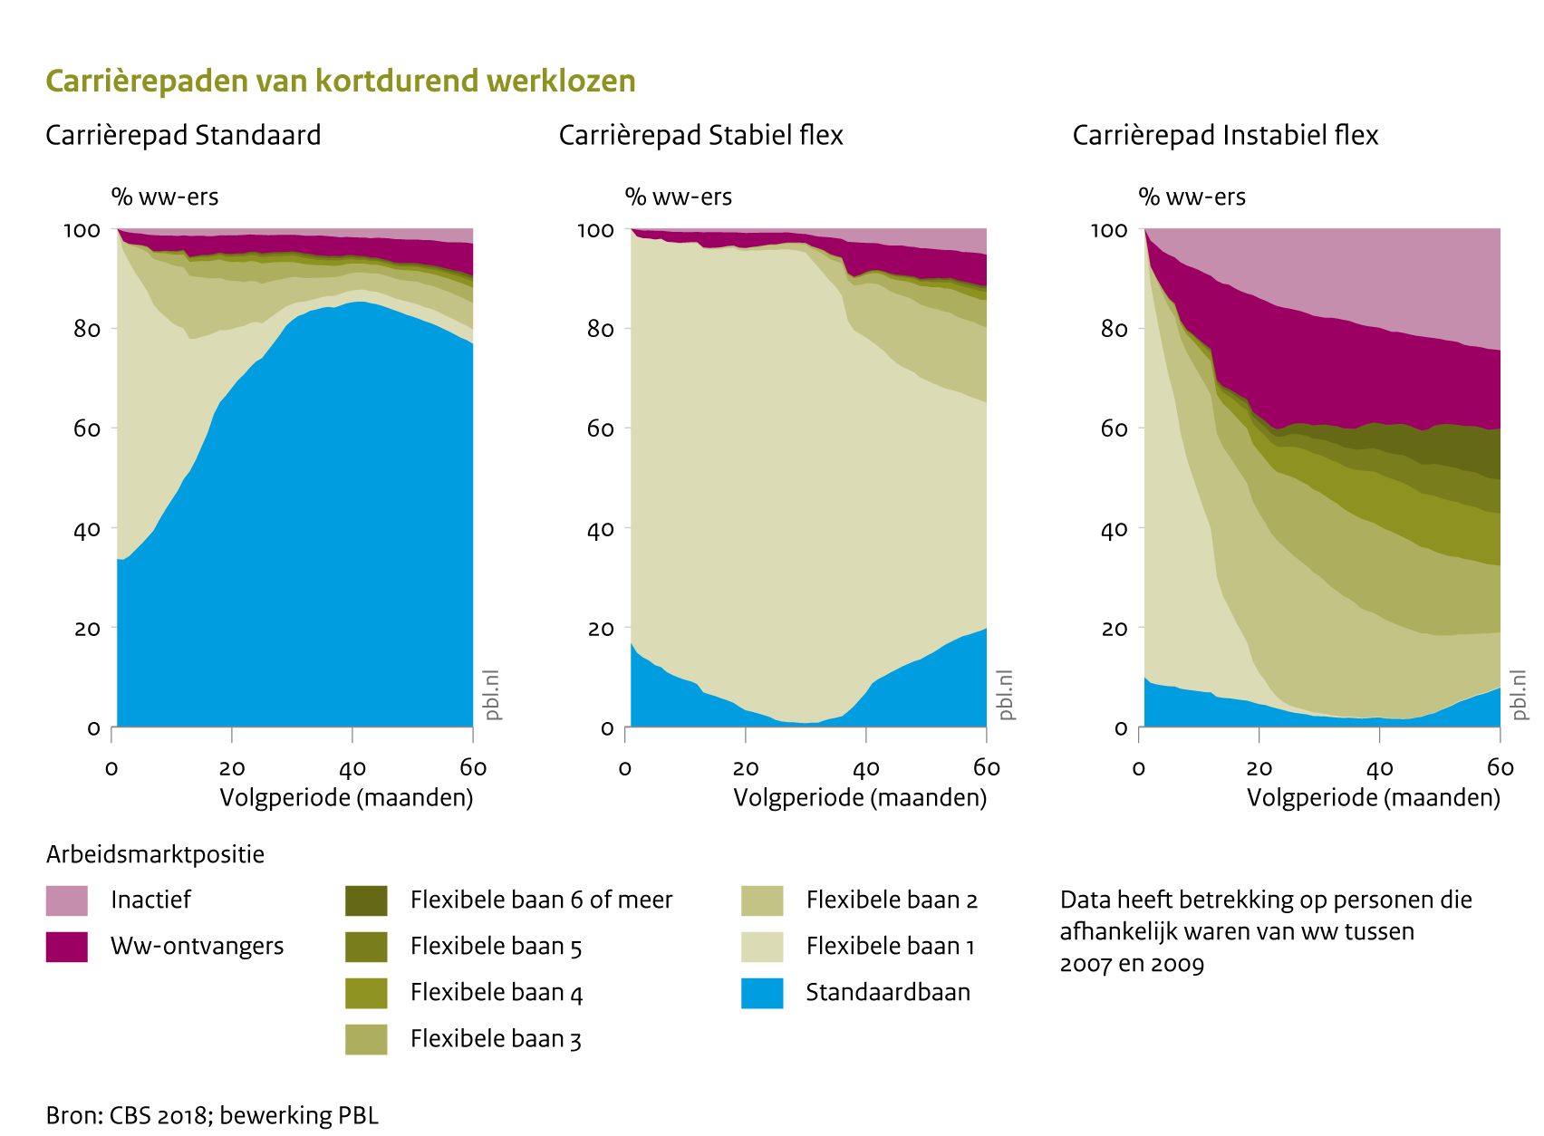

Slide 9
Voorbeeld: effect bepalen
Vraag: bepaalt de regio de kans op een van de carrierepaden?
Analyse: multinominale logit regressie
Meten effect van:
Individuele kenmerken
Demografisch (leeftijd, geslacht, nationaliteit, huishoudsituatie)
Voor ww-periode (opleiding, werkloosheid 5 jaar eerder, kenmerken laatste baan)
Regionale verschillen
Model 1: kern/intermediaire zone/periferie en grootstedelijke agglomeraties/rest
Model 2: regionale kenmerken (algemeen, baandynamiek, baandichtheid, aantal bereikbare banen (eigen sector, gerelateerde sectoren))
Notes:
Measured at time of job loss, cluster robust s,e, (regional)

Slide 10
Regionale effecten
 | Langdurig werkloos | Standaardbaan | Stabiel flex | Intermittent
Type woonlocatie
> Kern | - | - | - | -
> Intermediaire Zone | 0,003* | -0,003** | -0,000 | -0,000
> Periferie | 0,008*** | -0,008*** | -0,000 | 0,000
> Niet-stedelijk | - | - | - | -
> Stedelijk | 0,007*** | -0,004*** | -0,001* | -0,002***
Kenmerken regionale arbeidsmarkt
Werkloosheidspercentage | 0,007*** | -0,003*** | -0,001** | -0,003**
Groei BRP (t-5 jaar) | -0,016** | 0,013*** | -0,004 | 0,006
Aandeel hoogopgeleiden | -0,014 | -0,002 | -0,001 | 0,016**
Baancreatie | 0,000 | 0,000 | 0,000 | 0,000
Baan ‘churning’ | 0,000 | 0,000 | 0,000 | 0,000
Baandichtheid | -0,007 | 0,036*** | 0,003 | -0,033***
# bereikbare banen eigen sector (ln) | -0,001*** | 0,001*** | 0,000 | 0,000
# bereikbare banen gerelateerde sectoren (ln) | 0,000 | 0,000 | 0,000 | -0,001***
Notes:
Perferie is nadelig én stedelijk
Aantal bereikbare banen: eigen sector meer bepalend, maar gerelateerd wel minder kans op intermittent
Let op:
Werkloosheidspercentage gemeten van 0-100
Aandeel hoopgeleiden van 0-1
En werkloosheidspercentage, aandeel hoogopgeleiden, groei BRP, baandichtheid, baancreatie en churning op coropniveau

Slide 11
In R…
Sequentieanalyse
http://traminer.unige.ch/
Data-imputatie
https://cran.r-project.org/web/packages/simputation/vignettes/intro.html

Slide 12
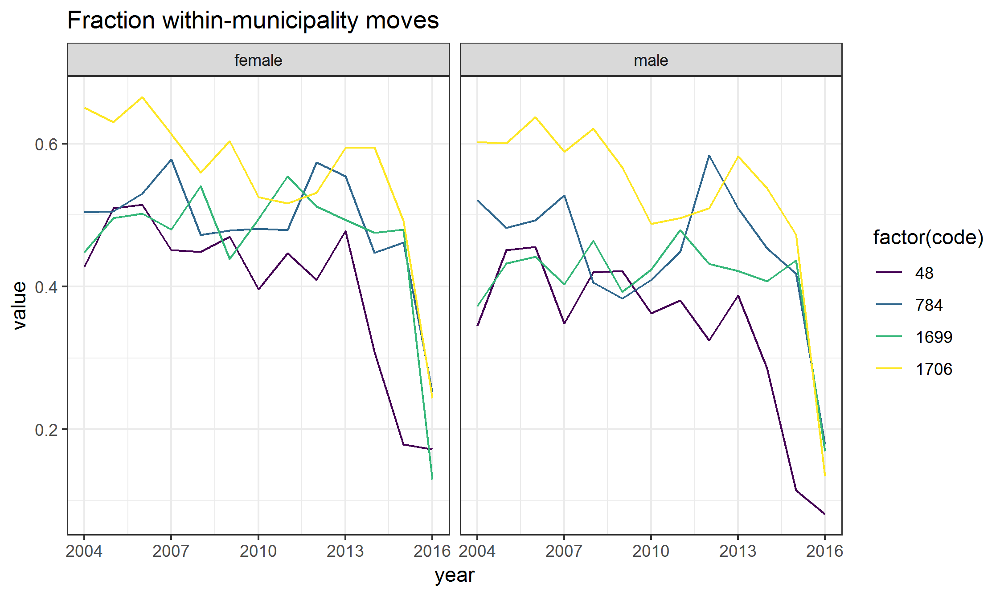
Imputatie
Notes:
Fractie binnen-gemeentelijke verhuizingen. Kleuren zijn gemeente met AZCs.
Data punten 2015:2016 lijken outliers te zijn, waarschijnlijk niet spraake van structurele verandering in binnen-gemeentelijke verhuizingen.
Gebruik van regressie methode om outliers te vinden en te imputeren, alles in R.

Slide 13
Imputatie: methode
Fixed-effects model (gemeente en jaar) met geslacht dummy met de hele data set
Outliers vinden met Cook’s distance (functie in R)
Fixed-effects model op data zonder outliers (training data)
Outliers imputeren met het model van 3.
Notes:
Cook’s distance is eigenlijk influential observations, i.e. observaties die een grote effect hebben op de geestimeerde observaties

Slide 14
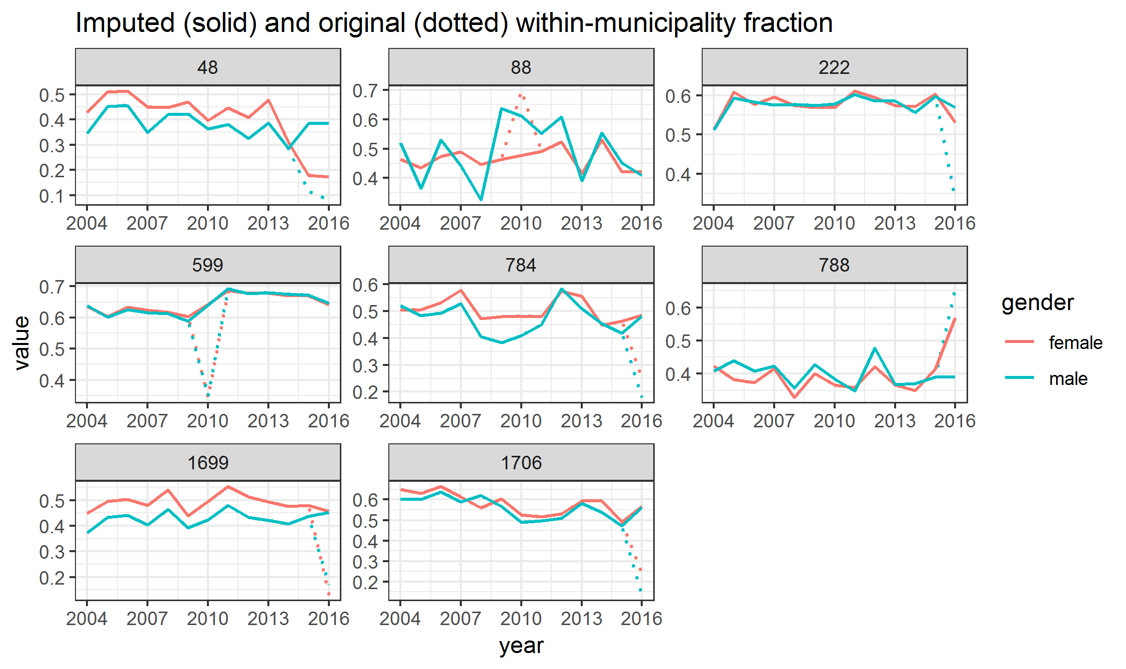
Imputatie: resultaat
Notes:
Solid line: imputed, dotted: original

Slide 15
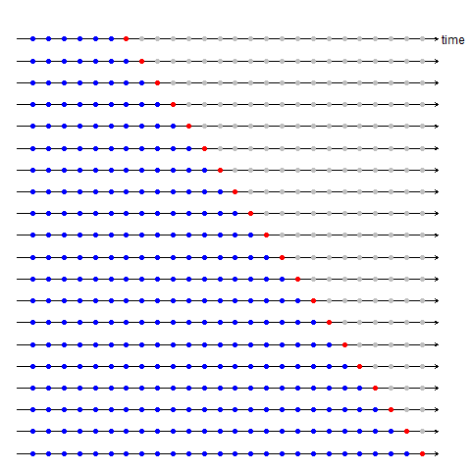
Modellen selectie door cross validatie
Doel: evaluatie van out-of-sample
perfomance om de beste model te
selecteren
Blauw: training data
Rood: test data
Notes:
In de figuur: validatie van 1-step ahead forecast
Cross validatie van tijdsreeksen: vanwege autocorrelatie kan je niet willekeurig observaties trekken voor de training data
-> rolling cross validatie

Slide 16
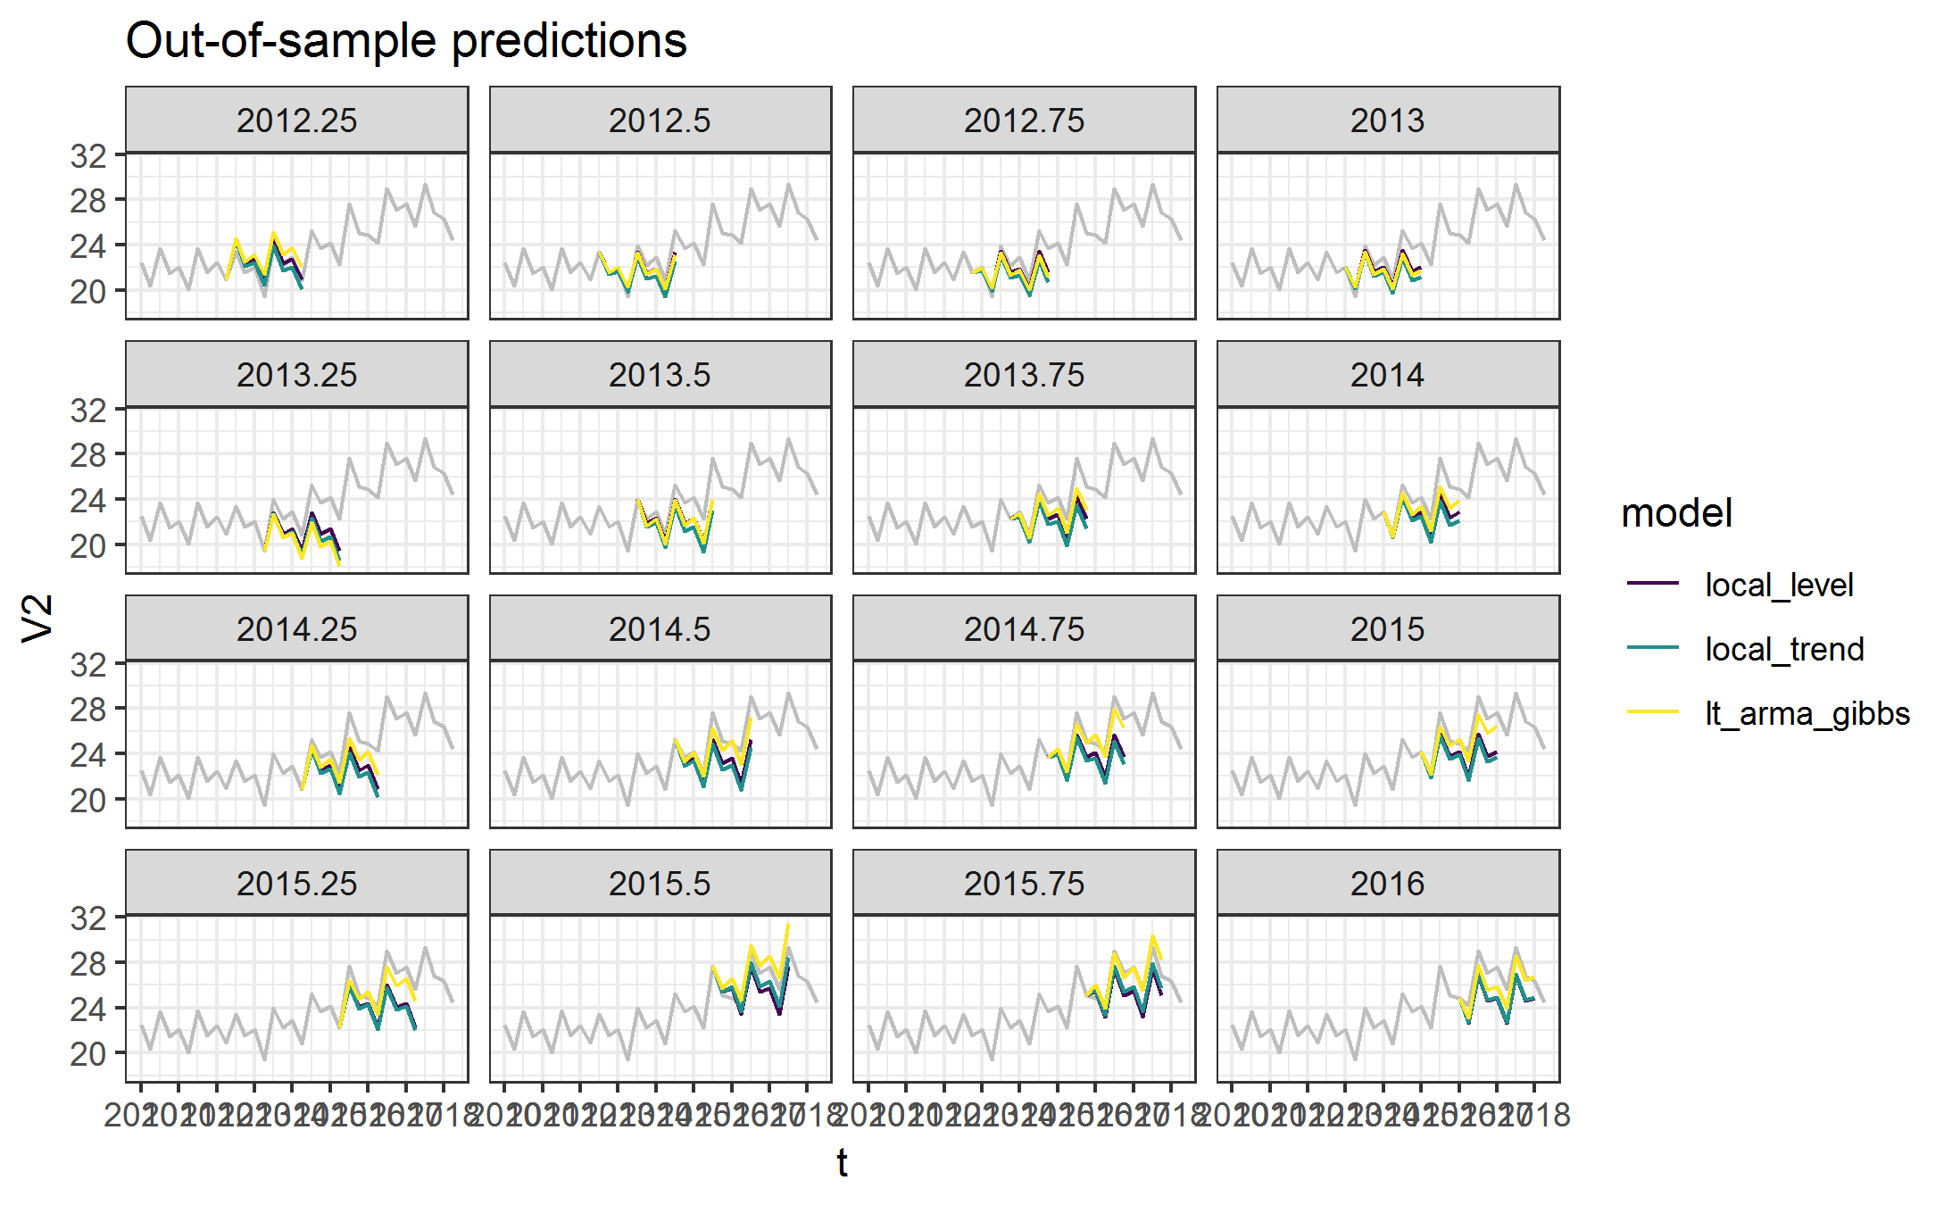
Voorbeeld: voorspelling van verhuisfrequenties
Er was de laatste jaren een steigende trend in verhuisingen in Nederland. Komt er binnenkort een einde aan de steigende trend? Aantwoord: ja. Maar wat is het beste model daarvoor?
Notes:
Beste mode: het model met de beste voorspellende kracht

Slide 17
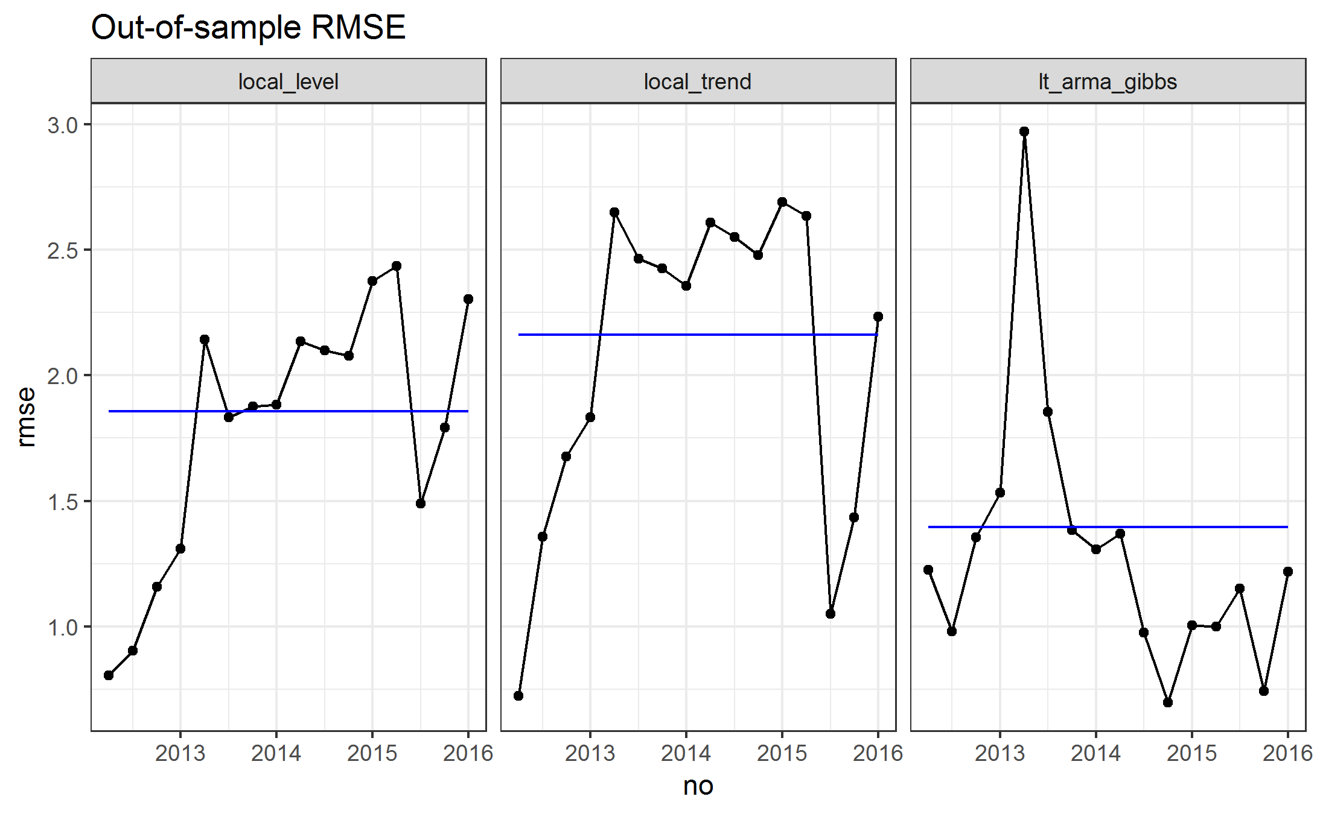
OOS performance vergelijken

Slide 18
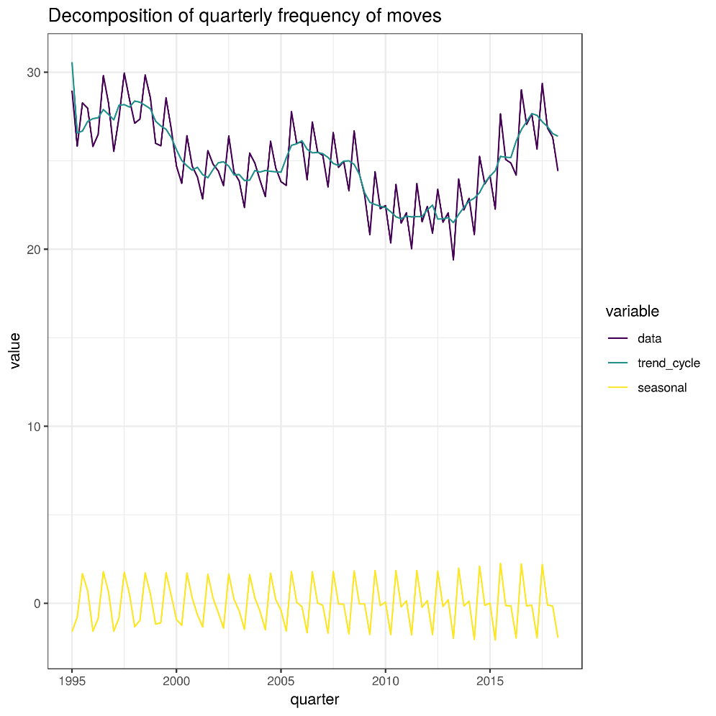
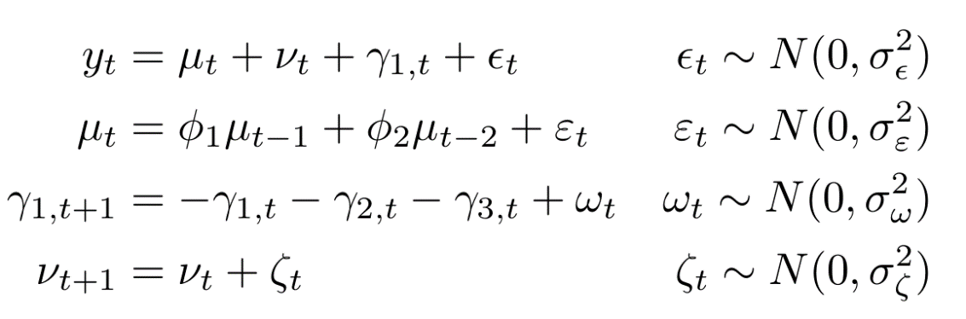
Het gekozen model
Notes:
-Frequency of moves, national level: sum of within- and between-municipality moves
- ss: dynamic linear model, general model for non-stationary time-series. Uses the kalman filter for smoothing and forecasting

